Slide 1

Módulo 8 - Back End - Desarrollo Web Dinámico
Tema: Spring y MySQL
¿Qué es Spring?
¿Cuales son las ventajas de Spring?
Partes Framework Spring
Instalación java para VSCode
Verificar Versión de Java Instalado y desde VSCode
Instalando Spring Boot en VSCode
Ejemplo Spring Boot en VSCode
Empaquetando archivos en un archivo JAR
Modificar Puerto

Slide 2
Módulo 8 - Back End - Desarrollo Web Dinámico
Spring Boot Java
Instalar extensión para Java

Slide 3

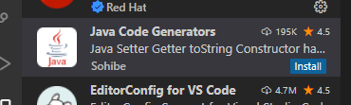
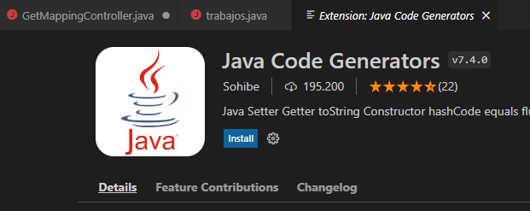
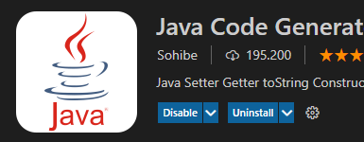
Módulo 8 - Back End - Desarrollo Web Dinámico
Instalar Extensión para Java en VSCode
Buscaremos el siguiente complemento a instalar en la
paleta «java code» y ubicaremos el complemento que
dice «java code generators».
Realizamos la instalación de dicho complemento.

Slide 4
Módulo 8 - Back End - Desarrollo Web Dinámico
Spring MVC
Primera Parte

Slide 5
Módulo 8 - Back End - Desarrollo Web Dinámico
MVC en Spring Boot con VSCode
Spring MVC es quizás el framework Web más utilizado en el mundo Java y nos permite crear aplicaciones sobre modelo MVC que generen páginas HTML sencillas en las cuales nosotros podamos cargar los contenidos que necesitemos de forma sencilla pudiendo integrarse con otras tecnologías como jQuery , React o Vue a la hora de generar aplicaciones modernas y flexibles.
Al tratarse de un framework MVC trabaja sobre todo con el concepto de Controlador Frontal (FrontController) que es el encargado de soportar todas las peticiones Web y redirigirlas a los componentes que sean necesarios .
En este caso el controlador de Spring se denomina ServletDispatcher y viene configurado por defecto por Spring Boot.
En la siguiente imagen podremos ver que existe un único Servlet que recibe todas las peticiones (GET,POST etc) y según la información que recibe delega en el método adecuado de cada uno de los controladores.

Slide 6
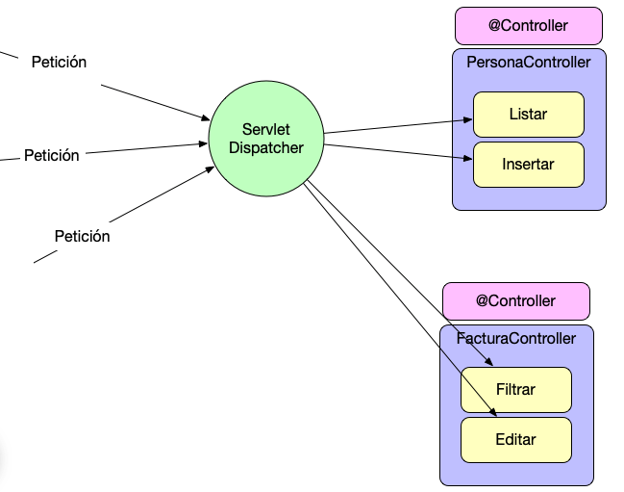
Módulo 8 - Back End - Desarrollo Web Dinámico
MVC en Spring
Boot con VSCode

Slide 7
Módulo 8 - Back End - Desarrollo Web Dinámico
Spring MVC
Segunda Parte

Slide 8
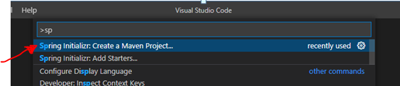
Módulo 8 - Back End - Desarrollo Web Dinámico
Ejemplo MVC en Spring Boot con VSCode
Abrimos la paleta de comandos con ctrl+shift+p.
Indicamos el siguiente comando dentro de dicha paleta.

Slide 9
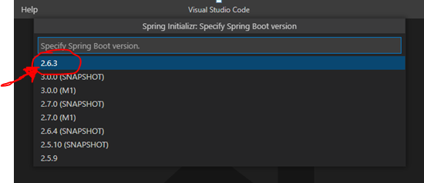
Módulo 8 - Back End - Desarrollo Web Dinámico
Ejemplo MVC en Spring Boot con VSCode
Debemos de especificar la versión de nuestro Sprint Boot.

Slide 10
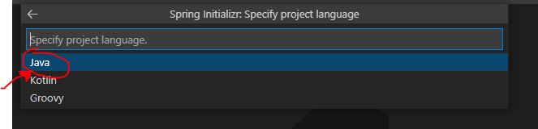
Módulo 8 - Back End - Desarrollo Web Dinámico
Ejemplo MVC en Spring Boot con VSCode
Debemos de especificar el lenguaje de programación a utilizar en nuestro proyecto, en nuestro caso será Java.

Slide 11
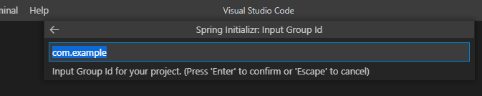

Módulo 8 - Back End - Desarrollo Web Dinámico
Ejemplo MVC en Spring Boot con VSCode
Debemos de especificar el nombre de nuestra dirección o dominio web para nuestro proyecto.

Slide 12
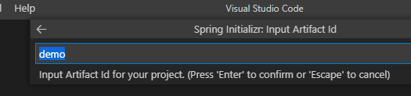

Módulo 8 - Back End - Desarrollo Web Dinámico
Ejemplo MVC en Spring Boot con VSCode
Especificamos el correspondiente nombre de nuestro proyecto.

Slide 13
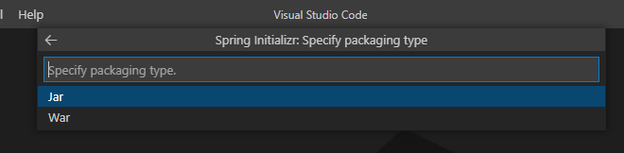
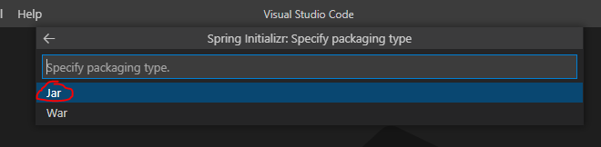
Módulo 8 - Back End - Desarrollo Web Dinámico
Ejemplo MVC en Spring Boot con VSCode
Especificamos el paquete que se utilizara para el tipo de aplicación a realizar, en nuestro caso la aplicación es web por ende se debería e elegir «War» pero también e la puede realizar de tipo «Jar» que será la que nosotros elegiremos.

Slide 14
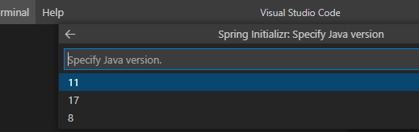
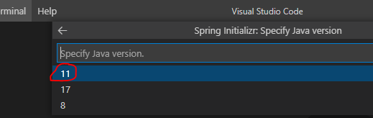
Módulo 8 - Back End - Desarrollo Web Dinámico
Ejemplo MVC en Spring Boot con VSCode
Especificamos la versión del Java instalado en nuestro caso será la versión 11.

Slide 15
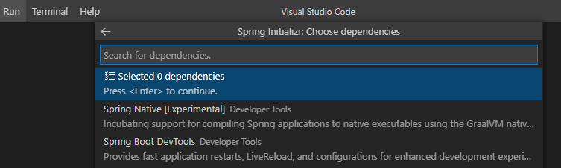
Módulo 8 - Back End - Desarrollo Web Dinámico
Ejemplo MVC en Spring Boot con VSCode
Según la intención de nuestra aplicación en esta parte se agregaran los distintos tipos de dependencias que necesitaremos en nuestro proyecto.

Slide 16
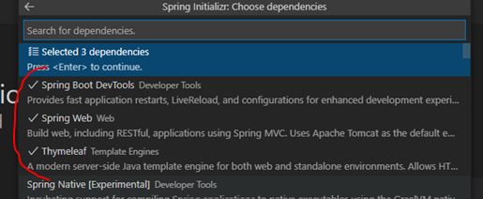
Módulo 8 - Back End - Desarrollo Web Dinámico
Ejemplo MVC en Spring Boot con VSCode
En este caso agregaremos las dependencias:
Spring Web…, para poder generar aplicaciones de tipo web.
Thymeleaf…, es una evolución de nuestro
Lenguaje JSP Java con diferentes mejoras y
que se integra perfectamente con Spring.
  Spring Boot DevTools

Slide 17
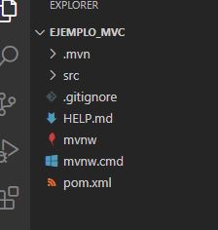
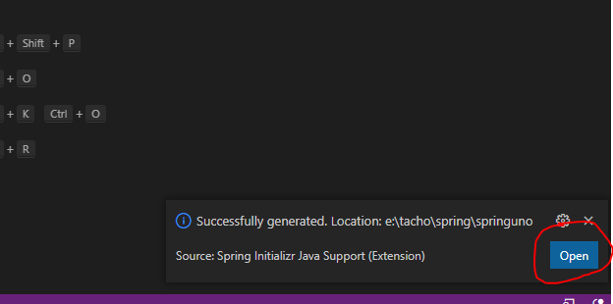
Módulo 8 - Back End - Desarrollo Web Dinámico
Ejemplo MVC en Spring Boot con VSCode
Finalizado el proceso de generación procedemos a abrir el mismo presionando el botón de Abrir, ubicado en el margen inferior derecha de nuestro VSCode.

Slide 18
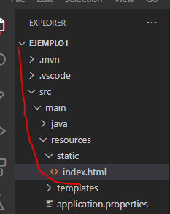
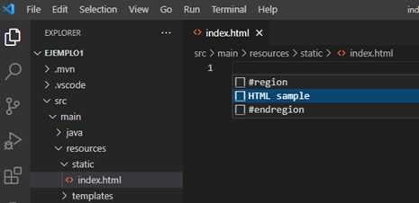
Módulo 8 - Back End - Desarrollo Web Dinámico
Ejemplo MVC en Spring Boot con VSCode
Procedemos a crear un archivo index.html dentro de nuestro directorio static que se encuentra dentro de src->main.
Dentro de nuestro archivo index.html
redactaremos el siguiente código.
Agregamos un código html dentro de
nuestro index.tml y lo hacemos
presionando ctrl + barra espacio y del
menú seleccionaremos html

Slide 19
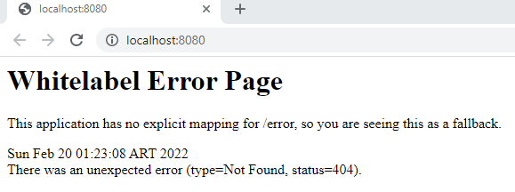
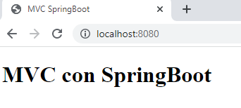
Módulo 8 - Back End - Desarrollo Web Dinámico
Ejemplo MVC en Spring Boot con VSCode
Agregamos a nuestro index.html un encabezado h1 con un mensaje de bienvenida.
Guardamos el cambio y volvemos a poner en funcionamiento nuestro servidor, logrando así cambiar nuestro mensaje de error por el mensaje que se encuentra dentro de nuestro archivo index.tml.

Slide 20
Módulo 8 - Back End - Desarrollo Web Dinámico
Ejemplo MVC en Spring Boot con VSCode
Código index.html
<!DOCTYPE html>
<html><head>
<meta charset='utf-8'>
<meta http-equiv='X-UA-Compatible' content='IE=edge'>
<title>MVC SpringBoot</title>
<meta name='viewport' content='width=device-width, initial-scale=1'>
<link rel='stylesheet' type='text/css' media='screen' href='main.css'>
<script src='main.js'></script>
</head>
<body>
<h1><MVC con SpringBoot</h1>
</body></html>

Slide 21
Módulo 8 - Back End - Desarrollo Web Dinámico
Spring MVC
Tercera Parte

Slide 22
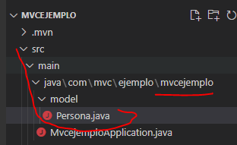
Módulo 8 - Back End - Desarrollo Web Dinámico
Ejemplo MVC en Spring Boot con VSCode
A continuación generamos una clase que se utilizara como nuestro objeto de modelado o negocio a la que llamaremos Persona.java.
La misma se la creara dentro de un paquete o contenedor llamado model.

Slide 23
Módulo 8 - Back End - Desarrollo Web Dinámico
Ejemplo MVC en Spring Boot con VSCode
La definición de la clase persona es la siguiente:
public class Persona {
private String nombre;
private String apellido;
private int edad;
public String getApellido() {
return this.apellido;
}
public void setApellido(String apellido) {
this.apellido = apellido;
}

Slide 24
Módulo 8 - Back End - Desarrollo Web Dinámico
Ejemplo MVC en Spring Boot con VSCode
public String getNombre() {
return this.nombre;
}
public void setNombre(String nombre) {
this.nombre = nombre;
}
public int getEdad() {
return this.edad;
}
public void setEdad(int edad) {
this.edad = edad;
}

Slide 25
Módulo 8 - Back End - Desarrollo Web Dinámico
Ejemplo MVC en Spring Boot con VSCode
public Persona(String apellido, String nombre, int edad) {
this.apellido = apellido;
this.nombre = nombre;
this.edad = edad;
}
}

Slide 26
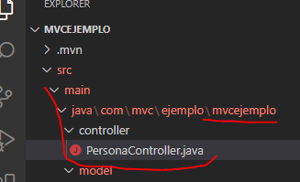
Módulo 8 - Back End - Desarrollo Web Dinámico
Ejemplo MVC en Spring Boot con VSCode
A continuación generamos el controlador que se encargará de mostrarnos un listado de Personas en una página html diseñada con el motor de plantillas de thymeleaf.
Generamos una carpeta llamada controller y dentro de esta generamos una clase PersonaController.java

Slide 27
Módulo 8 - Back End - Desarrollo Web Dinámico
Ejemplo MVC en Spring Boot con VSCode
Dentro de la misma tendremos las siguientes definiciones del controlador
package com.mvc.ejemplo.mvcejemplo.controller;
import java.util.Arrays;
import java.util.List;
import com.mvc.ejemplo.mvcejemplo.model.Personas;
import org.springframework.stereotype.Controller;
import org.springframework.ui.Model;

Slide 28
Módulo 8 - Back End - Desarrollo Web Dinámico
Ejemplo MVC en Spring Boot con VSCode
@Controller
public class PersonaController {
public String listar(Model modelo){
Personas p1=new Personas("pedro", "perez", 20);
Personas p2=new Personas("juan", "flores", 30);
Personas p3=new Personas("lucia", "rearte", 20);
Personas p4=new Personas("tina", "lopez", 24);
List<Personas> personas=Arrays.asList(p1,p2,p3,p4);
modelo.addAttribute("personas",personas);
return "lista";
}}

Slide 29
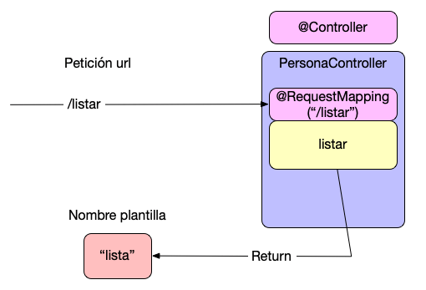
Módulo 8 - Back End - Desarrollo Web Dinámico
Ejemplo MVC en Spring Boot con VSCode
En este caso el controlador PersonaController.java que acabamos de crear lo utilizamos para poder mapear una URL de respuesta con la anotación @RequestMapping esta anotación liga un método de un controlador de Spring con una URL que un cliente quiera utilizar.
En este caso la url de /lista queda mapeada a la
ejecución del método lista del Controlador Persona.

Slide 30
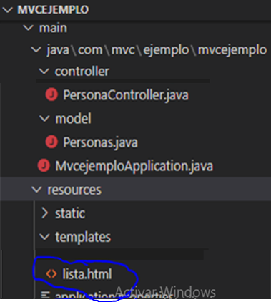
Módulo 8 - Back End - Desarrollo Web Dinámico
Ejemplo MVC en Spring Boot con VSCode
Una vez tenemos claro cómo funcionan los controladores que
hemos definido es momento de ver el contenido de los ficheros
html que se van a encontrar en la carpeta de templates del
proyecto de Spring Boot archivo al que llamaremos lista.html.

Slide 31
Módulo 8 - Back End - Desarrollo Web Dinámico
Ejemplo MVC en Spring Boot con VSCode
El código fuente de la plantilla que genera la lista es el siguiente:
<!DOCTYPE html>
<html xmlns:th="http://www.thymeleaf.org">
<body>
<table>
<tr th:each="persona: ${personas}">
<td th:text="${persona.nombre}" />
<td th:text="${persona.apellido}" />
<td th:text="${persona.edad}" />
</tr>
</table>
</body>
</html>

Slide 32
Módulo 8 - Back End - Desarrollo Web Dinámico
Spring @Component , anotaciones y jerarquía
Cuarta Parte

Slide 33
Módulo 8 - Back End - Desarrollo Web Dinámico
Spring @Component , anotaciones y jerarquía
Spring @Component es una de las anotaciones fundamentales de Spring Framework a la hora de dar de alta los distintos beans con su motor de inyección de dependencia.
¿Para que sirve la anotación de @Component?.

Slide 34

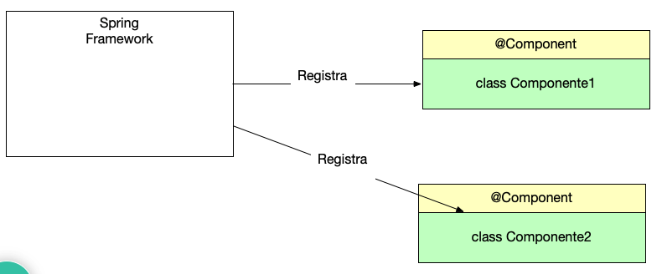
Módulo 8 - Back End - Desarrollo Web Dinámico
Spring @Component
A nivel de Spring Framework esta anotación simplemente registra un bean dentro del framework sin mayor efecto .
Es decir si disponemos de una clase como la siguiente:
Spring la registrará dentro del framework y
podremos hacer uso de ella sin problema.

Slide 35
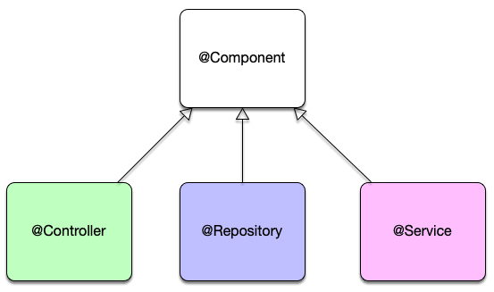
Módulo 8 - Back End - Desarrollo Web Dinámico
Spring y Jerarquías
Ahora bien esta anotación es la anotación padre de todas las anotaciones especificas que el framework soporta a nivel de inyección de dependencia como son @Service @Repository y @Controller

Slide 36
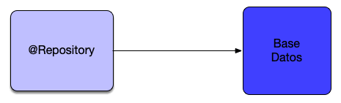
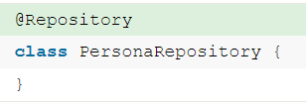
Módulo 8 - Back End - Desarrollo Web Dinámico
Spring y Jerarquías
@Repository : Esta anotación registra un componente a nivel del motor de inyección de dependencia y realiza la traducción automática de las excepciones que se produzcan de acceso a datos a la hora de que la clase acceda a cualquier repositorio de información:

Slide 37
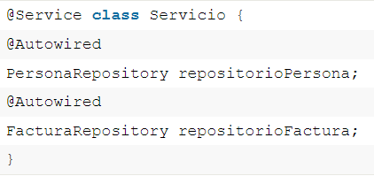
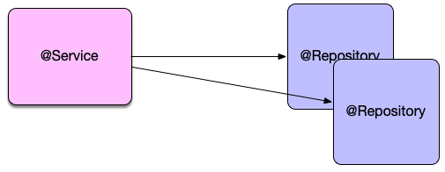
Módulo 8 - Back End - Desarrollo Web Dinámico
Spring y Jerarquías
@Service : Es la anotación que más se parece a @Component ya que se encarga de registrar el Componente y permitir que se inyecten otras clases a él . Habitualmente un Servicio se relaciona con varios repositorios por composición:
Recordemos que la anotación @Autowired sirve para ligar los diferentes componentes entre ellos

Slide 38
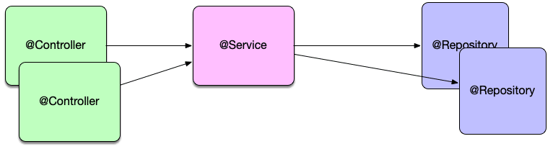
Módulo 8 - Back End - Desarrollo Web Dinámico
Spring y Jerarquías
@Controller : Esta anotación sirve para registrar los controladores que son los encargados de enlazarnos con la capa de presentación en el modelo MVC y de registrar las diferentes URLS a las que el componente responde a través de los diferentes @RequestMappings.
@RestController : En el caso de la anotación de @Controler existen otra anotación más especializada que es la de @RestController en el caso de que deseemos publicar servicios REST.

Slide 39
Módulo 8 - Back End - Desarrollo Web Dinámico
Spring GetMapping , PostMapping etc
Quinta Parte

Slide 40
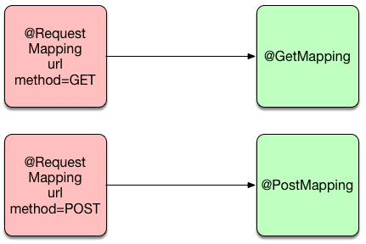
Módulo 8 - Back End - Desarrollo Web Dinámico
Spring GetMapping , PostMapping etc
Spring GetMapping es una anotación de Spring Framework que aparece con Spring 4.3 y nos permite simplificar el manejo de los diferentes métodos de Spring MVC y los @RequestMappings que a veces se hacen un poco pesados.

Slide 41
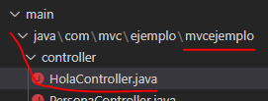
Módulo 8 - Back End - Desarrollo Web Dinámico
Spring GetMapping , PostMapping etc
A partir de ahora nosotros podemos usar estas anotaciones y simplificar el código.
Para ello vamos a construir un ejemplo utilizando Spring Boot y con las dependencias de MVC y Thymeleaf.
Realizar los pasos de la ppt 7 a la 20
Una vez tenemos el proyecto generado y nuestro archivo index.html pasaremos al siguiente paso que es dar de alta un controlador al que llamaremos HolaController.java

Slide 42
Módulo 8 - Back End - Desarrollo Web Dinámico
Spring GetMapping , PostMapping etc
El código fuente de nuestro controlador es el siguiente:
package com.mvc.ejemplo.mvcejemplo.controller;
import org.springframework.stereotype.Controller;
import org.springframework.web.bind.annotation.GetMapping;
import org.springframework.web.bind.annotation.PostMapping;
import org.springframework.web.bind.annotation.ResponseBody;
@Controller
public class HolaController {
@GetMapping("/hola")
@ResponseBody
public String hola() { return "has hecho una peticion get"; }

Slide 43
Módulo 8 - Back End - Desarrollo Web Dinámico
Spring GetMapping , PostMapping etc
@GetMapping("/formulario")
public String hola2() { return "formulario"; }
@PostMapping("/holapost")
@ResponseBody
public String holaPost() { return "has hecho una peticion post"; }
}

Slide 44

Módulo 8 - Back End - Desarrollo Web Dinámico
Spring GetMapping , PostMapping etc
El código fuente de nuestro template formulario.html es el siguiente:
<!DOCTYPE html>
<html>
<body>
<div>
<form action="holapost" method="post">
<input type="submit" value="Enviar">
</form>
</div>
</body>
</html>

Slide 45
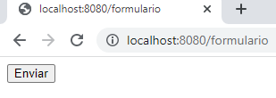
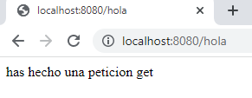
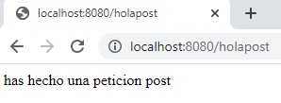
Módulo 8 - Back End - Desarrollo Web Dinámico
Spring GetMapping , PostMapping etc
Este controlador hace uso de las nuevas anotaciones de spring @GetMapping ,@PostMapping etc.
Como se puede ver si solicitamos la url “/hola” nos devolverá “has hecho una peticion get” .
Vamos a arrancar la aplicación de SpringBoot y probarlo.

Slide 46
Módulo 8 - Back End - Desarrollo Web Dinámico
Spring GetMapping , PostMapping etc
La idea del uso de estos nuevos comandos spring GetMapping y PostMapping es para trabajar con Spring MVC y eliminar el uso de @RequestMapping.

Slide 47
Módulo 8 - Back End - Desarrollo Web Dinámico
Spring Boot JDBC con MySQL
Sexta Parte

Slide 48
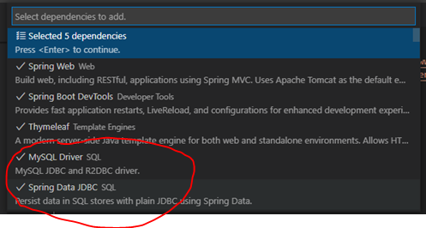
Módulo 8 - Back End - Desarrollo Web Dinámico
Spring Boot JDBC
El uso de Spring Boot JDBC , sigue siendo una opción bastante habitual con proyectos que tienen consultas SQL complejas o bases de datos legacy en la que preferimos hacer uso de consultas SQL planas y configurar todo un poco sin abordar temas de frameworks ORM como Hibérnate o estándares tipo JPA.

Slide 49
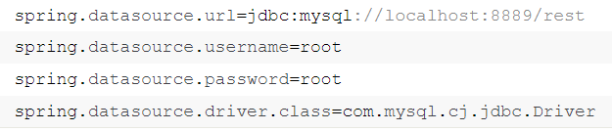
Módulo 8 - Back End - Desarrollo Web Dinámico
Spring Boot JDBC
Una vez tenemos declaradas las dependencias a nivel de Spring Boot el siguiente paso es configurar el dataSource con la cadena de conexión usuario y clave a nuestro motor MySQL:

Slide 50
Módulo 8 - Back End - Desarrollo Web Dinámico
Spring Boot JDBC
Código fuente del archivo de configuración según mi pc:

Slide 51
Fin Presentación.

Slide 52
Módulo 8 - Back End - Desarrollo Web Dinámico
Agregado algunos complementos
En nuestro caso agregaremos los siguientes complementos:
  Spring Web
  Spring Boot DevTools
  Además utilizaremos un complemento llamado Thymeleaf que es una evolución de nuestro lenguaje JSP Java con diferentes mejoras y que se integra perfectamente con Spring.
http://www.profesor-p.com/2018/08/28/ejemplo-aplicacion-mvc-con-spring-boot-usando-netbeans-9/
https://www.youtube.com/watch?v=SyoEVbeEFEQ
https://www.youtube.com/watch?v=uq4GjRF_860&t=1104s

Slide 53
Módulo 8 - Back End - Desarrollo Web Dinámico
Agregado algunos complementos
https://www.arquitecturajava.com/spring-mvc-configuracion/
https://www.arquitecturajava.com/spring-getmapping-postmapping-etc/
https://www.arquitecturajava.com/spring-boot-jdbc-y-su-configuracion/

